Slide 1



STREETWORK 2019
ZAHRANIČNÍ ZKUŠENOSTI A NOVINKY Z ČAS
Dům Světla, Malého 282/3, 186 00 Praha 8 – Karlín
25. 4. 2019

Slide 2
Graz
25. – 29. 6. 2018
Andrea Kelnerová
Klub Atom pro děti a mládež Plzeň
Diakonie ČCE – středisko Západní Čechy

Slide 3
Obsah stáže
NZDM
Nízkoprahové služby pro osoby bez přístřeší
Nízkoprahové služby pro osoby závislé na návykových látkách
Sociální odbor města – děti a mládež
Sociální podniky, podporované zaměstnávání
Pěstounská péče, ZDVOP, sanace rodiny
Probační a mediační služba

Slide 4
Děti a mládež

Slide 5
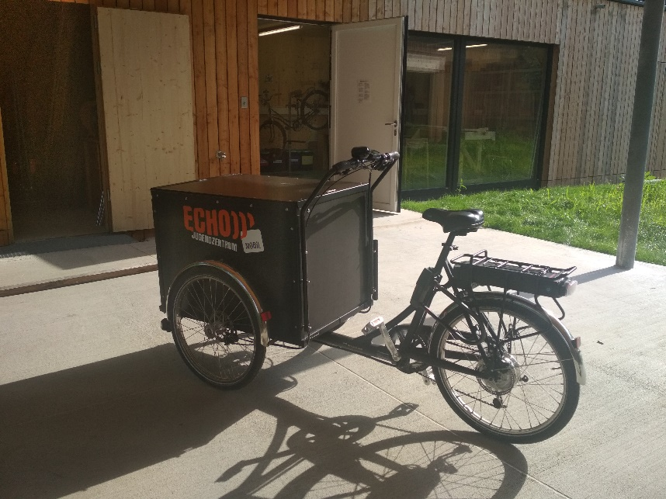
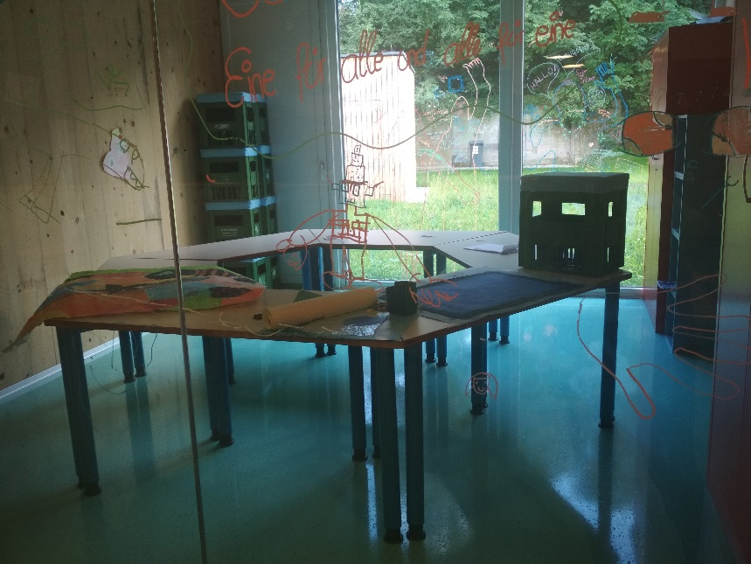
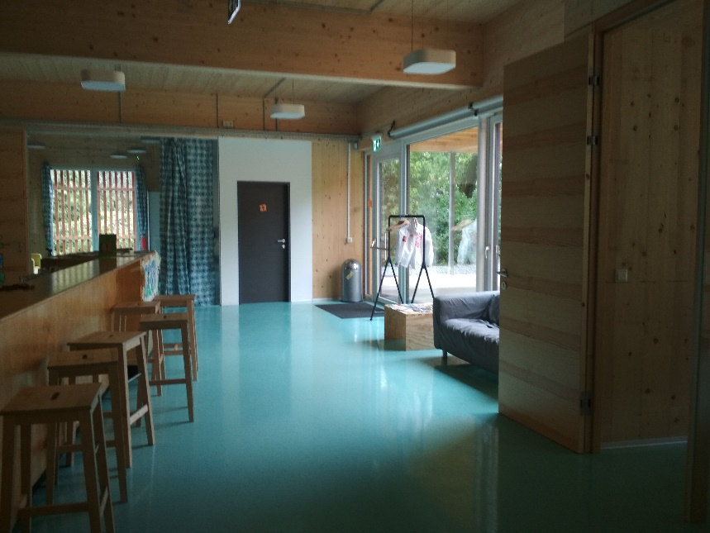
Club Echo (Jukus)
11 – 18 let
Moderní interiér
Dívčí pokoj
Repair Café (komunita + propagace)

Slide 6
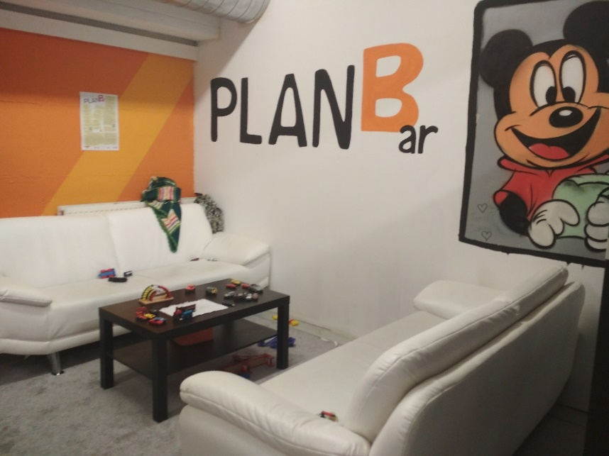
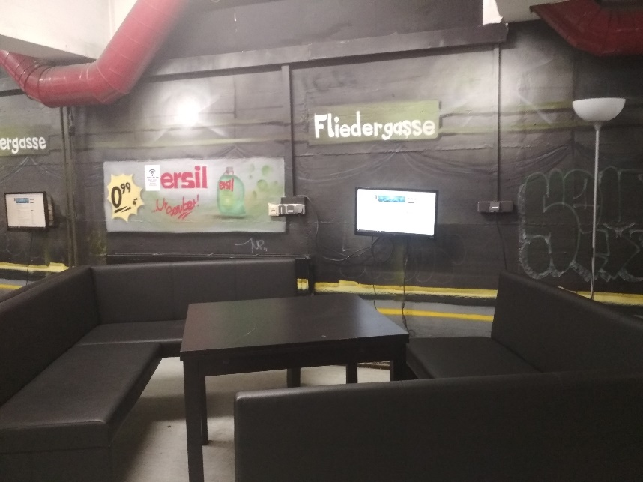
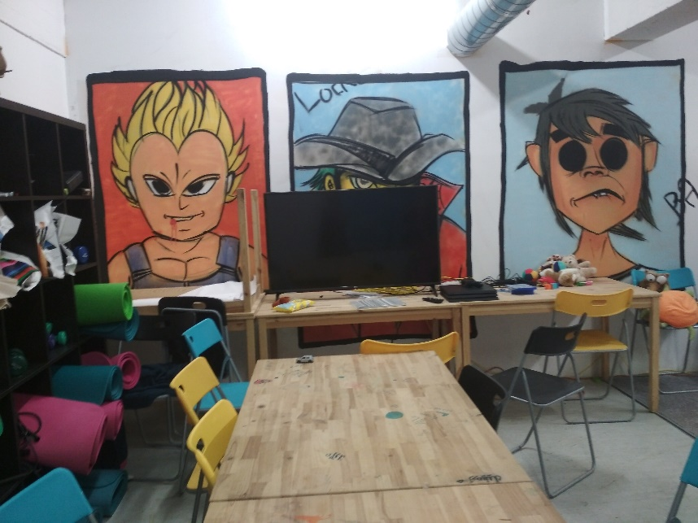
Funtastic (Jugend am Werk)
12 – 25 let
Út – So 15:00 – 20:00
Zkušebna, pokoj pro matky
s dětmi

Slide 7
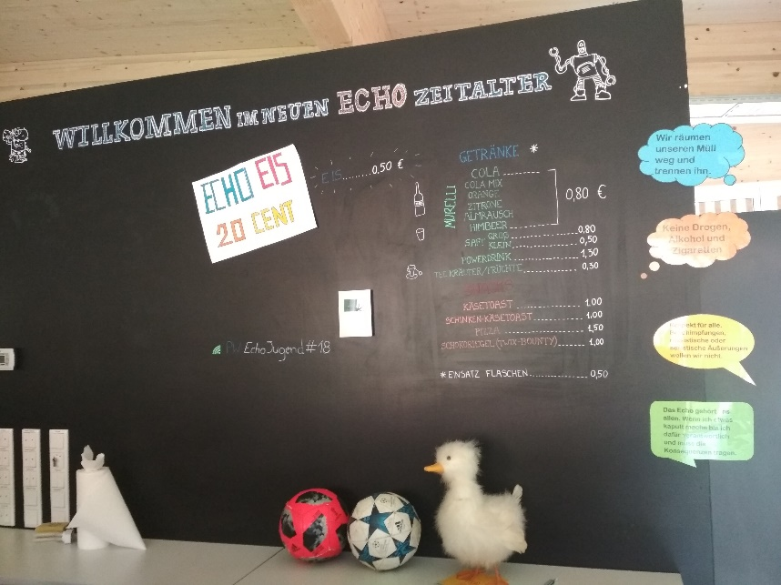
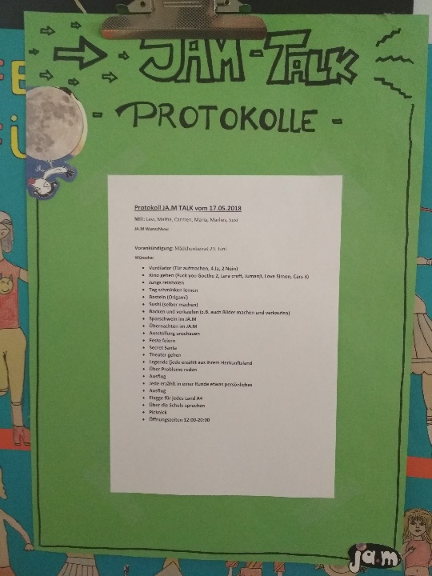
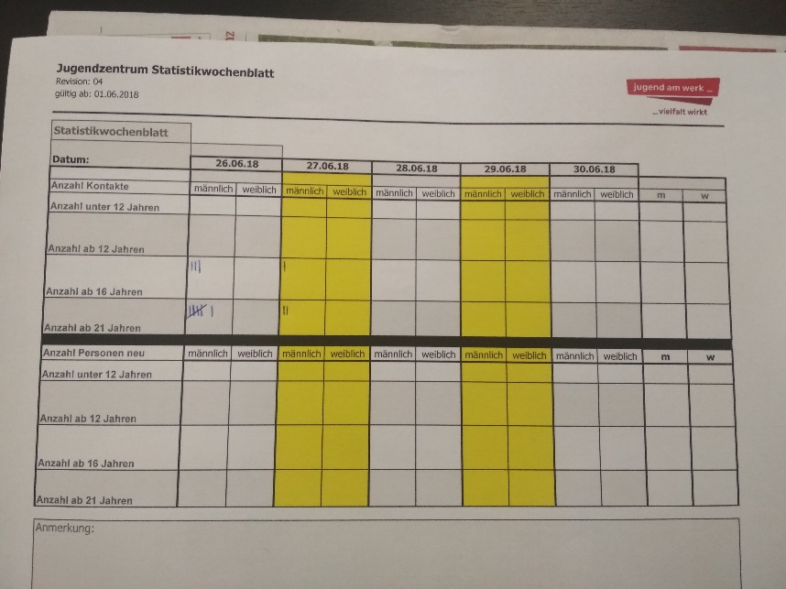
Zajímavosti z klubů
Prodej občerstvení
Tvorba programu klienty
Nízká administrativa

Slide 8
Projekty

Slide 9

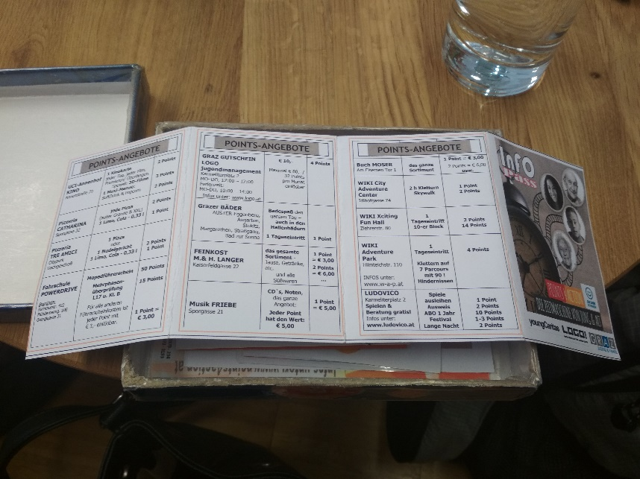
Points4Action
13 – 19 let
Dobrovolnictví se seniory = body = výhody
Město + NNO + komerční sektor

Slide 10

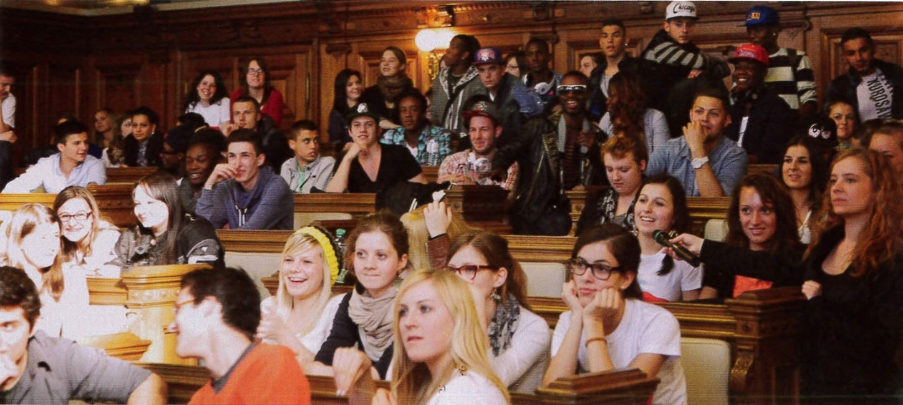
proAct
14 – 21 let
Aktivizace, demokracie
Projekt, rada mládeže, rozpočet, prezentace, hlasování
Např. pravidelné hiphop party, kreativní dílny pro mladé (hudba, video, fotografie…), školní ples, dobrodružný víkend pro studenty a pracovníky proti stresu…

Slide 11

4-Raum (SOS Kinderdorf)
Multidisciplinární týmy, NNO + OSPOD, systemický přístup
Služby rodinám (podpora, prevence, respitní péče), terapeutické/krizové skupinové domy, pěstounská péče, skupinové domy pro osamocené nezletilé, psychoterapie, vzdělávání…

Slide 12
Práce

Slide 13
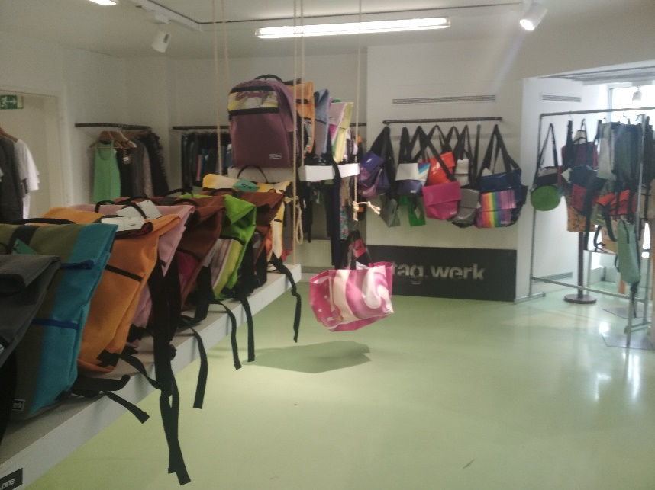
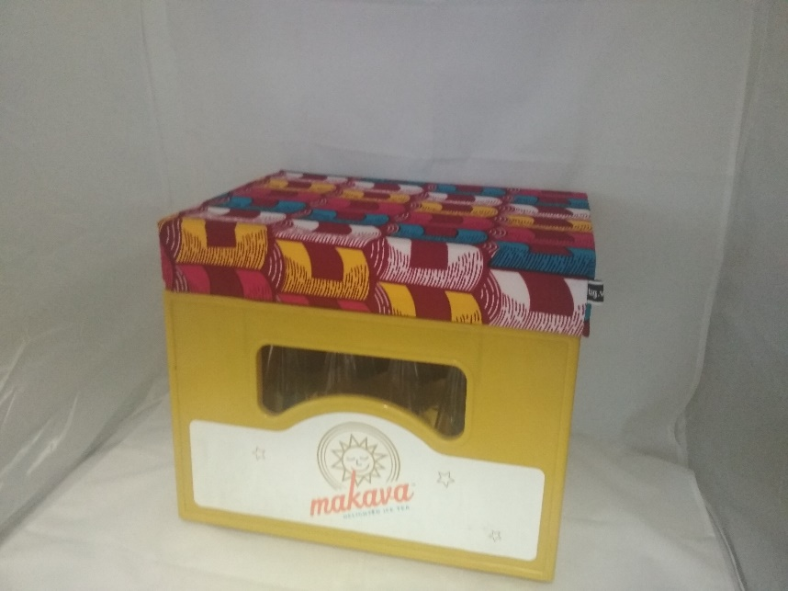
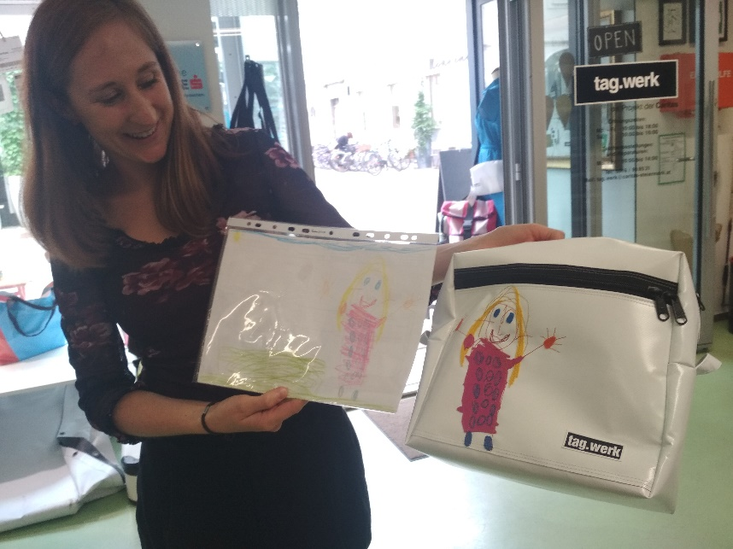
tag.werk (Caritas)
15 – 25 let
Nově příchozí, kteří nestudují, nepracují
Jazyk, pracovní návyky, finance

Slide 14
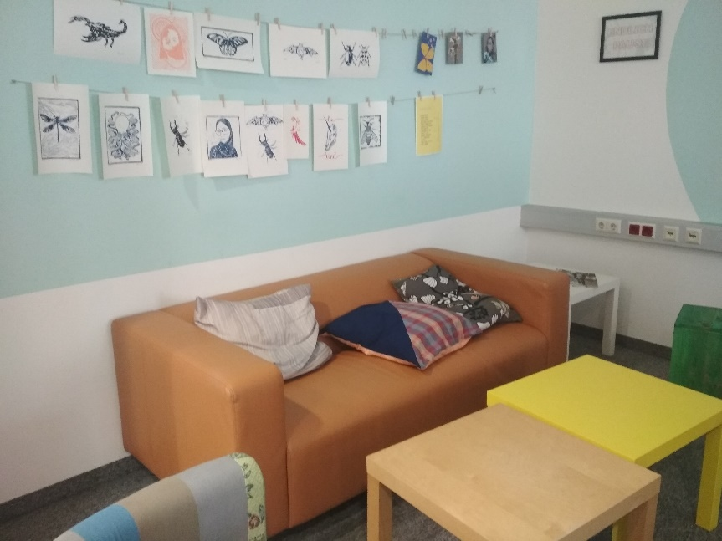
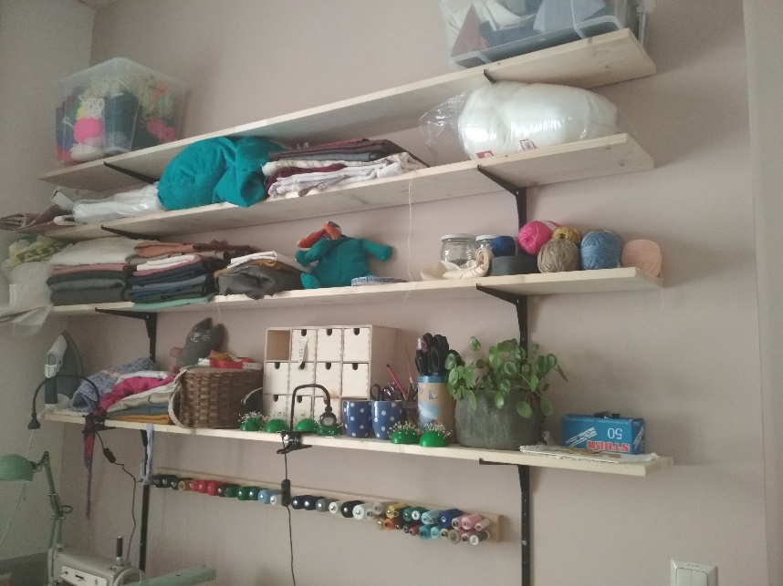
In:tra (Mafalda)
Dívky 15 – 24 let
Podobné zaměření jako tag.werk, ale více individuální práce
Jazyk, pracovní návyky, finance

Slide 15
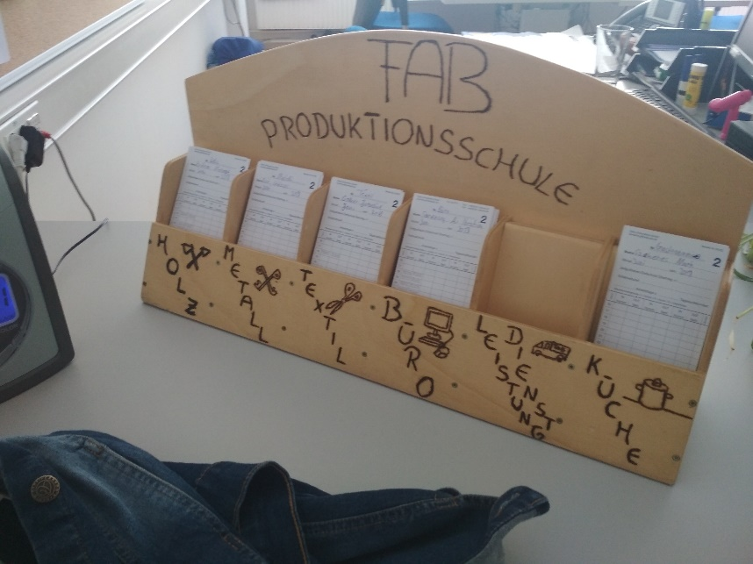
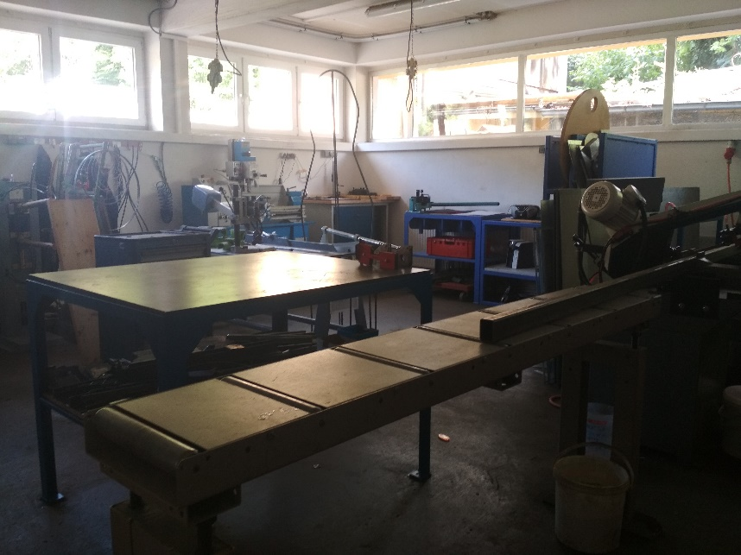
FAB (Produktionsschule)
15 – 25 let, nepracují, nestudují
Pracovní návyky, jazyk, finance
Kuchyně, dřevo, kov, kreativní dílna

Slide 16

NEUSTART
Probační a mediační služba
Rodinné konference pachatelů 14 – 21 let, ve vazbě
Výsledkem plán podpory na období po propuštění z vazby do konání soudu

Slide 17
Osoby bez přístřeší

Slide 18
Mobile Sozialarbeit - Streetwork
Dvojjazyčná brožura s piktogramy, mapou a kontakty všech poskytovatelů služeb osobám bez přístřeší
Spací pytle, notebook v terénu
Schlupfhaus – nocleh pro mladé 14 – 21 let

Slide 19
Vinzidorf (Vinzenzgemeinschaft)
Bydlení pro osoby se závislostí na alkoholu
Jednoduchá pravidla
Obytné kontejnery

Slide 20
Děkuji za pozornost

